Slide 1

中正大學企管&行銷所 2022.9
服務業行銷管理
曾光華教授
Phone: 0939773224
Line: marketingkfc

Slide 2
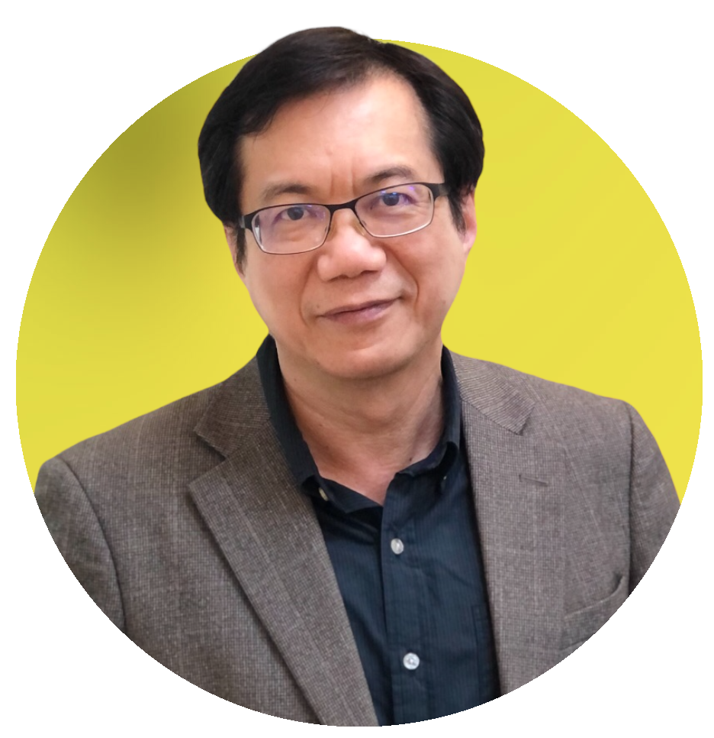
關於在下
曾光華
政大企管學士；密蘇里大學行銷碩、博士
中正企管教授，但不想被關在大學牆內
以傳播行銷觀念為志業
著有10餘本暢銷行銷教科書
每年200-300小時業界演講授課
105歲前，願當行銷傳道師、行銷教父

Slide 3
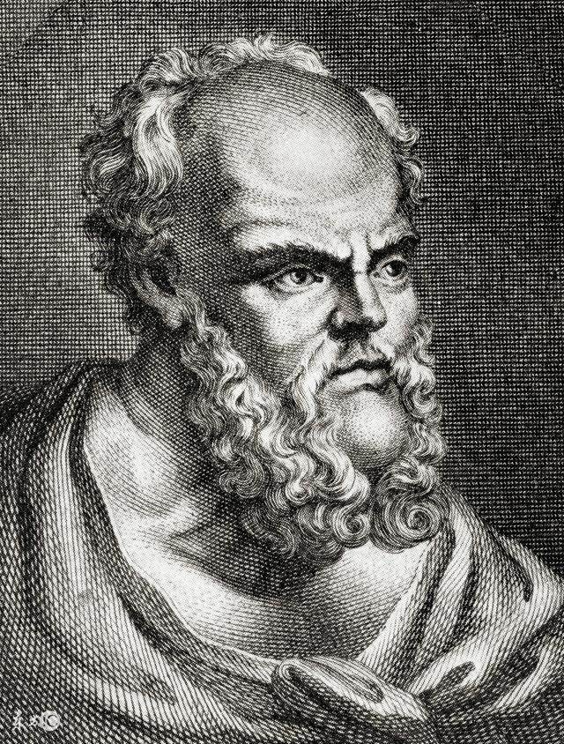
我的教學理念
人類最優異之處，是質疑自己和他人。
教育不是灌輸，而是點燃火焰。
最有效的教育方法不是告訴人們
答案，而是向他們提問。
思想應該誕生在學生的心裡，
教師應當像助產士那樣辦事。
蘇格拉底

Slide 4

我的教學理念
在Q&A之間
形成你的思考與論述
以及團隊協作的精神

Slide 5
生存與學習法則
準時（0910）到教室或上線。
請假理由要令我信服或感動。
教室嚴禁早餐。礦泉水等輕便型飲料，可。
上課材料務必事先預習，並於課堂上踴躍參與討論。
課本內容或我的意見不一定正確或周延，請多元思考；要反駁我，歡迎。
永遠把同學的發言當一回事，你是否傾聽是上課表現的重要指標。
管理是科學加藝術。務必破除「標準答案或二分法答案」的迷思。
無故缺席2次，死當。
學期成績：綜合課堂參與、閱讀心得、團隊作業品質與貢獻。

Slide 6






過程與目的
講課
討論
個案研討
閱讀心得
團隊作業
探究服務業行銷學理與實務 個人發展、企業文化、經營決策
為你的視野與思考打開一面窗

Slide 7


材料
集合多年功力、自編的教材
曾光華
前程文化出版社2020

Slide 8
課業
閱讀心得
上課前的週日午夜前，於FB社團發表指定閱讀心得（1千字內）
心得不是純摘要，而是針對書本內容提出生活/實務見解或評論
學生分成7組；各取組名並推選一名召集人
各召集人負責為每一次作業建立「相簿區」，作業發表於區內
相簿區名稱為「日期：組名」（如：10/12 廣東人的海鮮）
每位組員須閱讀同組組員的心得，並給予簡評
分組專案
參與業者「行銷策略規劃」競賽；詳情後敘

Slide 9
進度
週 | 日期 | 主題 | 課本 CH
1 | 2022/9/7 | 課程說明
2 | 9/14 | 服務業的重要性
3 | 9/21 | 服務的內涵 | ＊CH 1、2
4 | 9/28 | 服務業消費者行為 | ＊CH 3
5 | 10/5 | 顧客知覺價值、服務品質、滿意度 | ＊CH 4
6 | 10/12 | 顧客關係與顧客忠誠度 | ＊CH 5
7 | 10/19 | 顧客體驗與體驗行銷 | ＊CH 6
8 | 10/26 | 服務的定位與創新 | ＊CH 7
9 | 11/2 | 分組專案說明
10 | 11/9 | 服務的定位與創新 | CH 7
11 | 11/16 | 服務實體環境 | ＊CH 8
12 | 11/23 | 服務人員 | ＊CH 9
13 | 11/30 | 服務流程與供需管理 | ＊CH 10
14 | 12/7 | 服務業的定價、推廣 | ＊CH 11、12
15 | 12/14 | 服務業的通路與科技應用 | ＊CH13、15
16 | 12/21 | 分組專案：諮商
17 | 12/28 | 分組專案競賽報告
＊上課前的週日午夜前於FB社團繳交閱讀心得

